Slide 1
Application du RSI (2005) au Mali
Résultats de l’évaluation de mai 2015
Mamadou Souncalo Traoré & Malang Coly
Atelier d’Evaluation Externe Conjointe du RSI 2005
INRSP 08 Mai 2017 Bamako - Mali

Slide 2
Plan de Présentation
Introduction
Objectif de l’évaluation
Méthode d’évaluation
Limites de l’évaluation
Résultats de l’évaluation
Recommandations
Prochaines Etapes

Slide 3
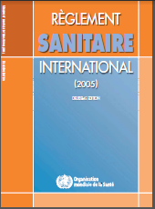
LA SECURITE SANITAIRE PUBLIQUE EST LE BUT DU RSI
Adopté en 2005, il est entré en vigueur le 15 juin 2007
Assurant le maximum de sécurité sanitaire publique
Tout en minimisant l’interférence avec le Traffic et le commerce international
Instrument Légal liant l’OMS et tous les pays du monde qui ont accepté de jouer le même rôle pour sécuriser la santé internationale.

Slide 4
Portée du RSI (2005)
«Prévenir la propagation internationale des maladies, s’en protéger, la maîtriser et y réagir par une action de santé publique proportionnée et limitée aux risques qu’elle présente pour la santé publique en évitant de créer des entraves inutiles au trafic et au commerce internationaux" (Article 2)
Chronogramme
2 ans + 3 + (2) + ( jusqu’a 2)
2007
2009
2012
2014
2016
Evaluation et Plan d’Action
Mise en oeuvre du plan
“Aussitot que possible mais pas plus tard que 5 ans à partir de l’entrée en vigueur …" (Articles 5, 13)

Slide 5
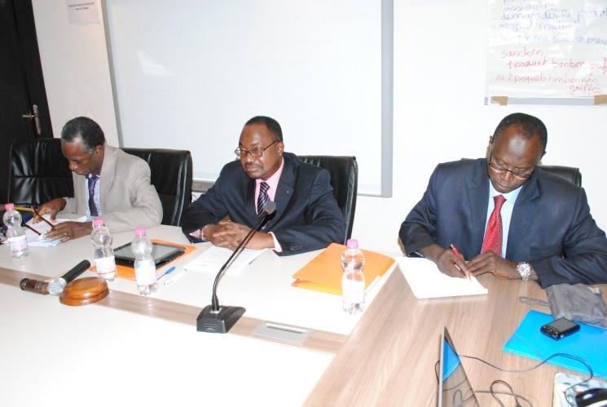
Quels sont les exigences liées au RSI-2005 ?
Renforcement des capacités nationales relatives à la surveillance et à la réponse face aux urgences sanitaires
Prévention, alerte et réponse aux urgences de santé publique de portée internationale (USPPI)
RSI (2005)
Un engagement de 194 Etats Membres dont le Mali
Partenariat global et collaboration internationale
Droits, obligations et procédures, et le suivi des progrès

Slide 6
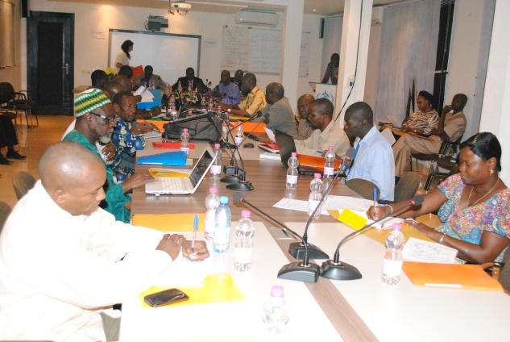
Domaines et Fonctions Gouvernementales concernés par la mise en œuvre du RSI
Environnement
Industrie/Commerce
Sécurité sanitaire des aliments
Agriculture
Activités radiologiques/Nucléaires
Activités liées à l’utilisation des produits chimiques
Droits de l’homme
Diffusion de l’information liée à la santé
Santé
Transport International
Voyage
Ports, Aéroports et Postes Frontières
Douanes
Immigration
Sécurité

Slide 7
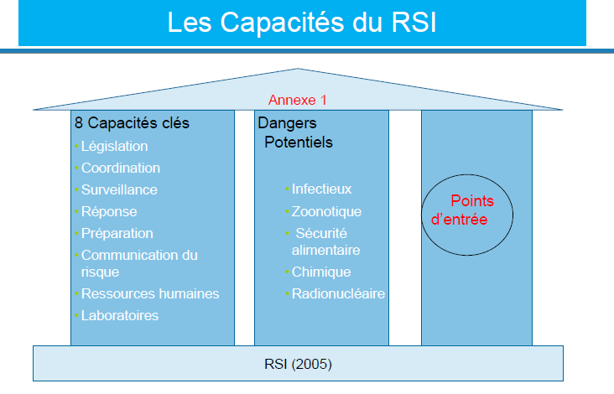

Slide 8
Objectifs de l’évaluation
Objectif Général :
Accélérer l’acquisition des capacités minimales requises pour l’application adéquate du Règlement Sanitaire International (2005)
Objectifs spécifiques :
Informer les autorités sanitaires sur les capacités essentielles à mettre en place pour l’application du RSI (2005)
Former les autorités nationales sur les modalités d’évaluation des capacités minimales requises
Déterminer l’état actuel des capacités essentielles pour l’application du RSI
Identifier les actions prioritaires pour le renforcement des capacités nationales pour l’application du RSI
Elaborer un draft de plan d’action pour la mise en œuvre du RSI
Faire la restitution des résultats de l’évaluation
Présenter un draft de plan d’action aux autorités nationales

Slide 9
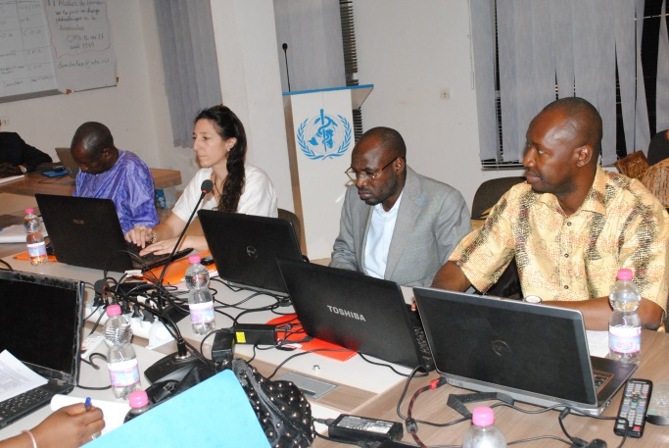
Méthode d’évaluation (1)
Mise en place par un acte officiel d’une équipe nationale d’évaluation (multidisciplinaire et multisectorielle)
Planification des différentes phases de l’évaluation assortie d’un budget

Slide 10
Méthode d’évaluation (2)
Requête du pays à l’OMS pour un appui technique et financier
Envoi par l’OMS d’un Consultant pour appuyer l’évaluation en plus des Consultants locaux du Bureau pays

Slide 11
Méthode d’évaluation (3)
Briefing des autorités (4-5 mai 2015)
Validation et multiplication des outils de collecte des données (6-7 mai 2015)

Slide 12
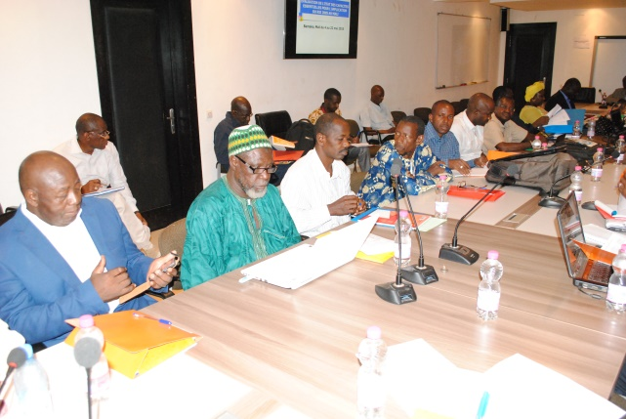
Méthode d’évaluation (4)
Revue documentaire, complément d’information pour la cartographie, collecte des données et remplissage du questionnaire auprès des acteurs clefs (8-12 mai 2015)
Atelier de collecte et d’analyse des données , élaboration du draft du Plan d’action (13-15 mai 2015)

Slide 13
Composition de l’Equipe d’évaluation
Le Point Focal National RSI
Le Chef de Service de la Bactériologie de l’INRSP
Le Chef de Service de la Sérologie de l’INRSP
La Gestionnaire des données à la DNS
Un Représentant de la Surveillance Epidémiologique à la DNS
Un Représentant du Centre des Opérations d’Urgence (C.O.U.)
Le Responsable national des Points d’entrée
OMS : 8 Experts dont 7 du Bureau pays et un venant du Bureau OMS Dakar

Slide 14
Limites de l’évaluation
Appui International limité à une seule personne ressource
Evaluation des points d’entrée non exhaustive
Questionnaire du niveau opérationnel non évalué

Slide 15
Résultats de l’évaluation

Slide 16
Législation, Politique, Financement
Forces | Points à améliorer
Existence de quelques textes (loi, règlements, protocoles, fiches techniques…) favorables à la mise en œuvre du RSI au Mali | Absence d’acte administratif pris pour orienter sur la mise en œuvre du RSI (2005)
Existence de régis spéciale pour la prise en charge des urgences de santé publique | Limitation des attributions du COU actuel (MVE),
Existence de fonds pour la gestion des épidémies | Inexistence de texte pour la réquisition des moyens de l’Etat en cas d’urgence de santé publique ;
Participation des ONGs locales dans la gestion des urgences de santé publique | Absence de budget pour le fonctionnement du PFN-RSI et le C.O.U

Slide 17
Coordination (1)
Forces | Points à améliorer
Soutien institutionnel du PFNRSI assuré par l’INRSP qui abrite le PFNRSI ( soutien logistique et en équipement de communication, implication du staff de l’INRSP dans les activités du RSI ), | Absence d’une approche multisectorielle. Les autres secteurs en dehors de la santé ne sont pas impliqués dans les activités du PNRSI
Le PFNRSI est membre du Comité Interministériel de gestion des épidémies, Instance de coordination présidée par le Premier Ministre qui a été activée lors de la gestion de l’épidémie d’Ebola au Mali, | Comité d’exécution du PFNRSI non créé
Le Guide de SIMR a été révisé en tenant compte du RSI (2005) | Inexistence d’une Ligne budgétaire assignée au développement des activités du RSI.

Slide 18
Coordination (2)
Forces | Points à améliorer
Appui ponctuel de quelques partenaires aux activités du RSI (OMS, OOAS, Compagnies Minières qui appuient des recherches sur l’aspect toxique des produits utilisés dans les exploitations minières dans une perspective de prévention et de protection de la santé des populations) | Il n’a pas été précisé un rôle spécifique au PFNRSI au niveau des Instances de coordination nationales (Comité Interministériel, C.O.U.)
Création d’un Centre des Opérations d’Urgence (C.O.U.) pour coordonner au niveau national, la réponse aux urgences sanitaires | Faiblesse de la communication entre le PFNRSI et les acteurs du RSI. Acteurs hors secteur de la santé, notamment les services responsables de la sécurité sanitaire des aliments, des risques zoonotiques, des risques radio nucléaire

Slide 19
Surveillance (1)
Forces | Points à améliorer
Existence d’un guide de surveillance révisé en 2013 | Insuffisance des ressources humaines au niveau central
Modules de formation SIMR révisés en fin 2013 | Insuffisance de surveillance des risques sanitaires liés aux produits chimiques et nucléaires
Bon système de surveillance des maladies à potentiel épidémique | Insuffisance de collaboration avec les services responsables de la sécurité sanitaire des aliments (ANSSA, services vétérinaires, commerces…), rôles pas clairement définis

Slide 20
Surveillance (2)
Forces | Points à améliorer
Existence d’un laboratoire national de référence et d’un laboratoire niveau P3 Serefo | Surveillance à base communautaire informelle et partielle
Points focaux surveillance aux niveaux régional et districts | Insuffisance de moyens logistiques pour les investigations et supervisions et pour le transport des échantillons
Existence d’un fond Epidémique et catastrophe sur budget du Ministère de la santé et un fond pour l’achat des médicaments / vaccins | Faiblesse des moyens pour la détection d’évènements inconnus, inhabituels

Slide 21
Action/Réponse (1)
Forces | Points à améliorer
Existence du Comité intersectoriel permanent de gestion des épidémies présidé par le Ministre de la Santé | Absence de mécanismes formels de communication et de collaboration entre les services de santé et les autres pour les investigations
Création du Centre des Opérations d’Urgence (C.O.U.) | Insuffisance des mesures sécuritaires pour la protection du personnel en mission dans les zones à risque
Disponibilité au niveau du C.O.U. des moyens logistiques (4x4) et équipements de protection, kits de lavage des mains, thermoflash, triple emballage pour transport sécurisé des échantillons, sacs mortuaires | Absence de directive pour la prise en charge des risques chimiques, empoisonnement, risques radiologiques

Slide 22
Action/Réponse (2)
Forces | Points à améliorer
Nombreuses formations et mises à niveau du personnel de santé au Sud (zones frontalières à risque MVE) | Absence de directive pour la prise en charge des risques chimiques, empoisonnement, risques radiologiques
Existence de directives pour la prise en charge des maladies infectieuses prioritaires | Absence de diffusion des directives de prise en charge des cas auprès des structures privées, ONG et partenaires concernés

Slide 23
Préparation (1)
Forces | Points à améliorer
Existence de plans de contingence, de préparation et de réponse au niveau national | Inexistence d’une équipe d’intervention rapide formalisée au niveau national
Existence de stocks nationaux de sécurité pour les médicaments et les EPI | Inexistence de liste nationale des experts disponibles pour l'appui des risques (sécurité alimentaire, produit chimique, infectieux, radiologique et nucléaire)

Slide 24
Préparation (2)
Forces | Points à améliorer
Existence de mécanismes nationaux de distribution des stocks de réserves | Insuffisance de capacité nationale pour soutenir, maintenir et monitorer l'appui aux ressources humaines pendant une urgence de santé publique (redéploiement, rotation appropriée du personnel pour prévenir l’épuisement)
Existence d’un système de gestion des stocks de sécurité mis en place (fourniture, procédures de stockage, rotation des stocks en tenant compte des limites de leur durée de vie ) | Insuffisance de capacité pour la gestion de grands nombres des individus affectés (protocoles / directives pour le tri, référence, transport, quarantaine et décontamination).

Slide 25
Communication
Forces | Points à améliorer
Existence d’un Centre National d’Information d’Education et de Communication pour la Santé (C.N.I.E.C.S) qui est responsable de la coordination des activités de communications nationales. En situation de crise, ce Centre gère l’information en collaboration avec les autres services techniques du Ministère et du Conseiller en communication du Ministre, | Inexistence d’un plan de communication d’urgence
Existence d’un site web du Ministère de la Santé accessible au public, où sont diffusées les informations sanitaire | Le centre d’appel du numéro vert est géré par les Opérateurs des télécommunications qui n’ont pas compétence à répondre aux questions posées par les populations appelant

Slide 26
Ressources Humaines
Forces | Points à améliorer
L’existence dans le pays des Institutions de formation pour les sciences médicales et de laboratoire | L’absence d’une évaluation globale des besoins en formation de toutes les parties prenantes
Existence d’un plan de formation

Slide 27
Services de Laboratoire
Forces | Points à améliorer
Existence des instructions spécifiques écrites pour les prélèvements | Rupture souvent de réactifs pour la confirmation des évènements biologiques (Fièvres hémorragiques, méningite, choléra, rougeole etc.)
Le laboratoire participe à un programme d’évaluation externe de la qualité | Absence de programme de maintenance des équipements

Slide 28
Points d’Entrée
Forces | Points à améliorer
L’aéroport de Bamako Senou, dispose des services (médical, contrôle des animaux et des denrées alimentaires) | L’aéroport International de Bamako Senou ne dispose pas d’ambulance en permanence pour le transport des malades,
Une liste et une cartographie des points d’entrée ont été élaborées comme document de travail | Manque site isolement / quarantaine pour les humains et les animaux

Slide 29
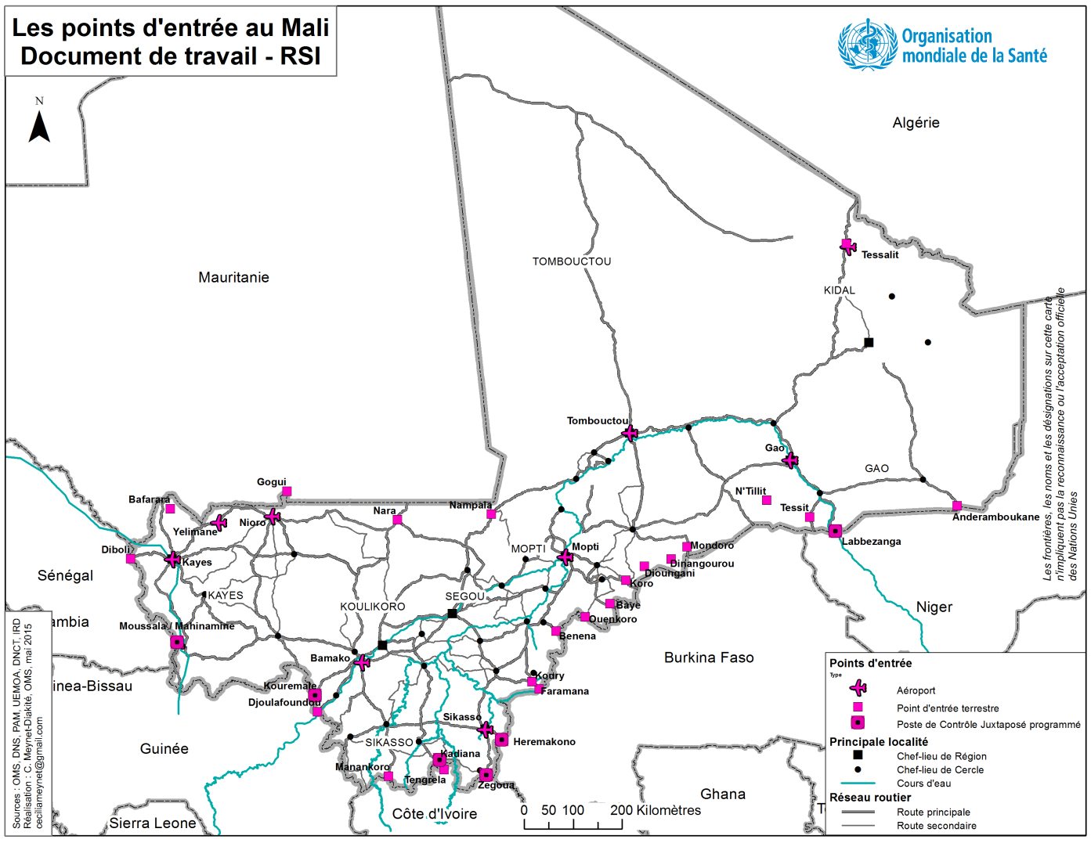

Slide 30
Risques Potentiels (Sécurité sanitaire des aliments, risques d’origine Zoonotique, chimique et radionucléaire)
Forces | Points à améliorer
Existence de plans de contingence, de préparation et de réponse au niveau national | Inexistence d’une équipe d’intervention rapide formalisée au niveau national
Existence de stocks nationaux de sécurité pour les médicaments et les EPI | Inexistence de liste nationale des experts disponibles pour l'appui des risques (sécurité alimentaire, produit chimique, infectieux, radiologique et nucléaire)

Slide 31
Recommandations (1)
Prendre les actes nécessaires : législation, réglementations, prescriptions administratives et autres instruments publics, pour accroître la mobilisation des moyens de l’Etat en cas d’urgence sanitaire
Procéder à une révision des textes et autres documents administratifs existants, afin d’adapter le cadre institutionnel et réglementaire aux dispositions du RSI (2005)

Slide 32
Recommandations (2)
Créer les conditions nécessaires à l’implication des autres secteurs dans la mise en œuvre du RSI : mise en place d’un Comité d’exécution du RSI dont les membres seront élargis aux autres secteurs, Formation des Points Focaux sectoriels identifiés, implication des Points Focaux sectoriels dans l’élaboration du rapport de suivi de la mise en œuvre du RSI
Instaurer par le biais du Comité d’exécution, une coordination étroite avec les systèmes nationaux d’action en situation d’urgence (DNS, C/O.U. et autres )

Slide 33
Recommandations (3)
Impliquer les acteurs nationaux de la mise en œuvre du RSI dans le remplissage du Questionnaire relatif au suivi des progrès réalisés dans la mise en place des principales capacités du RSI (Services du Ministère de la Santé et Responsables des autres secteurs)
Formaliser la désignation de Points Focaux sectoriels, par un acte officiel

Slide 34
Recommandations (4)
Elargir la surveillance basée sur les évènements au-delà des maladies à potentiels épidémiques et couvrir les risques sanitaires liés aux produits chimiques et nucléaires
Mettre en place un plan de gestion des stocks d’équipements de protection et autres matériels, reçus notamment pendant l’épidémie de MVE (estimation des besoins, conditions de stockage, redéploiement pour mise en place aux niveaux intermédiaires et périphériques)

Slide 35
Recommandations (5)
Élaborer des plans de préparation et de prévention multi risque pour faire face aux épidémies, aux risques zoonotiques, chimiques et radio-actifs.
Diffuser les directives et les procédures opérationnelles standards sur les maladies à potentiel épidémique dans les districts et autres formations sanitaires.
Impliquer les services du Ministère de la Santé dans la gestion du numéro vert dont les centres d’appel doivent être sous la responsabilité directe des services techniques

Slide 36
Recommandations (6)
Développer un plan de ressources humaines sur la base des résultats de l’évaluation des besoins en formation
Assurer l’approvisionnement régulier des laboratoires en réactifs et consommables pour la confirmation des évènements biologiques
Doter les services de contrôle sanitaire aux points d’entrée d’ambulance pour les évacuations (aéroport de Bamako senou),

Slide 37
Recommandations (7)
Déterminer la liste officielle des points d’entrée et les notifier à l’OMS
Assurer la formation en matière de détection, notification, collecte et transport des échantillons, des personnes impliquées dans la gestion des risques liées aux infections, aux risques chimiques et radio nucléaire

Slide 38
Recommandations (8)
Doter le pays d’un centre anti poison
Organiser avec les PTF, une réunion de mobilisation des ressources pour la mise en œuvre du plan d’action élaboré
Mettre en place un Comité restreint de suivi des recommandations

Slide 39
Prochaines Etapes
Compléter les informations sur le rapport d’évaluation afin d’avoir la version finale au plus tard fin mai 2015
Poursuivre l’élaboration du Plan d’Action pour avoir la version finale au plus tard fin juillet 2015
Déterminer les points d’entrée officiels et les notifier à l’OMS au plus tard fin juin2015
Transmettre à l’OMS le Rapport d’évaluation et le Plan d’Action finalisés au plus tard fin juillet 2015
Procéder à l’évaluation exhaustive des Points d’entrée officiels avant la fin de l’année 2015

Slide 40
Conclusion
Le Règlement Sanitaire International (RSI) est un instrument juridique international qui a force obligatoire pour 194 pays dont le Mali.
L’épidémie de la maladie à virus Ebola en cours en Afrique de l’Ouest a permis aux pays comme le Mali et le Sénégal, de renforcer certaines de leurs capacités pour faire face à la menace.
Toutefois, l’évaluation a montré que le gap est important pour atteindre le niveau nécessaire à une application correcte du RSI. Nous devons aller de l’avant dans la perspective de consolider les acquis, les renforcer et les rendre pérennes .

Slide 41
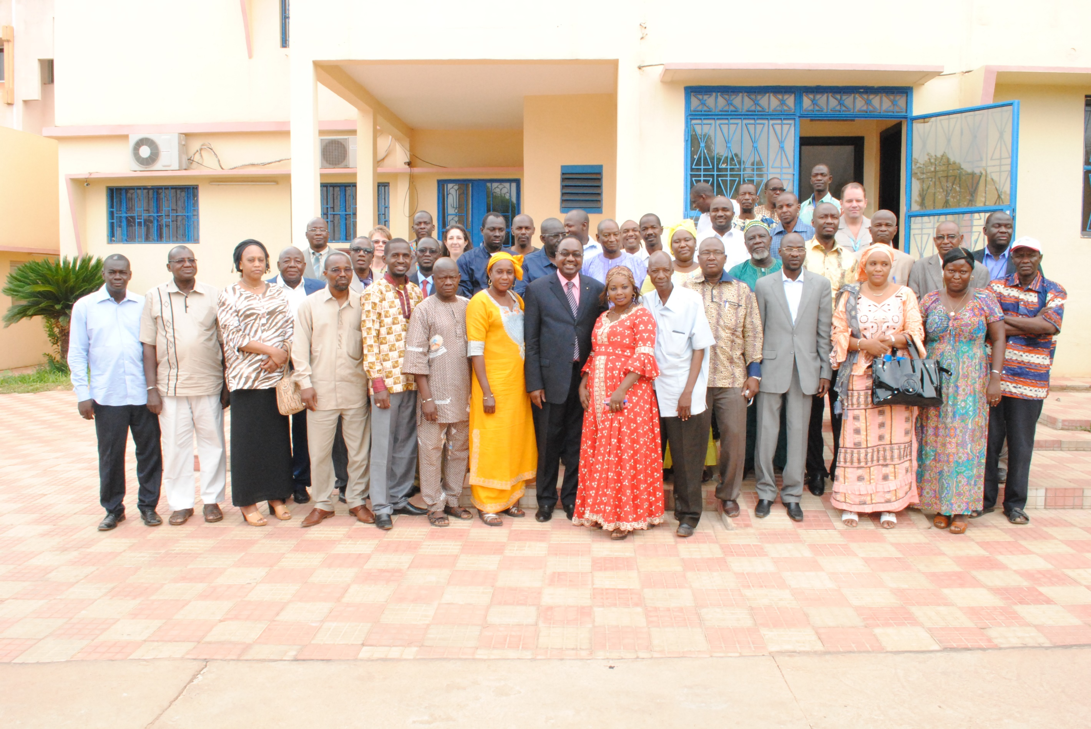

Slide 42

Merci

